Slide 1
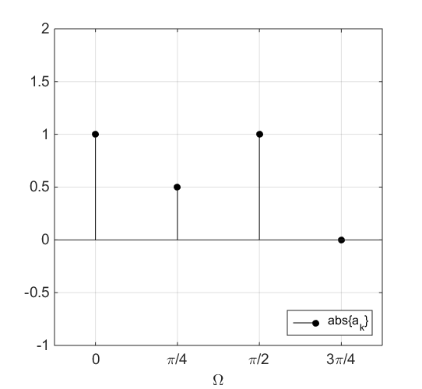
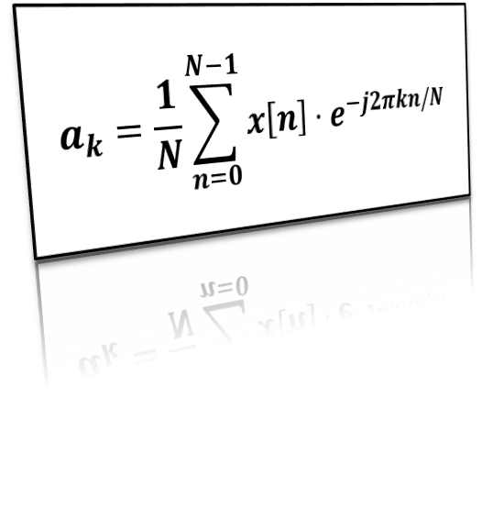
$$a_{k}=\frac{1}{N}\sum_{n=0}^{N−1}{x\left[n\right]⋅e^{−j2πkn/N }}$$
ELEDIS10
Digitale Systemen
Opleiding Elektrotechniek

Slide 2
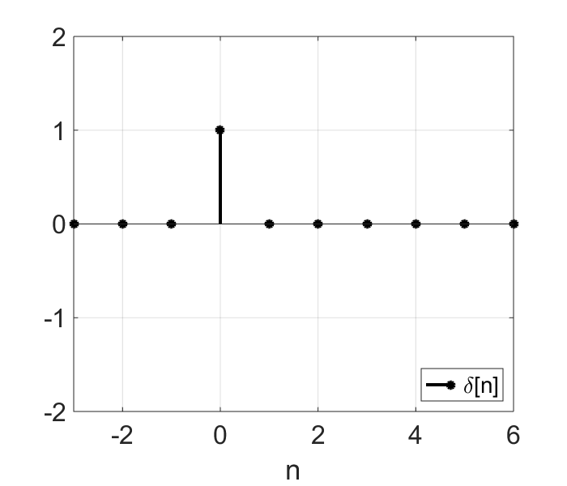
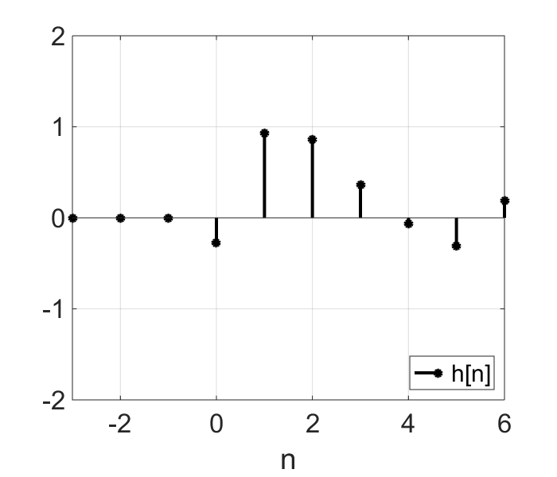
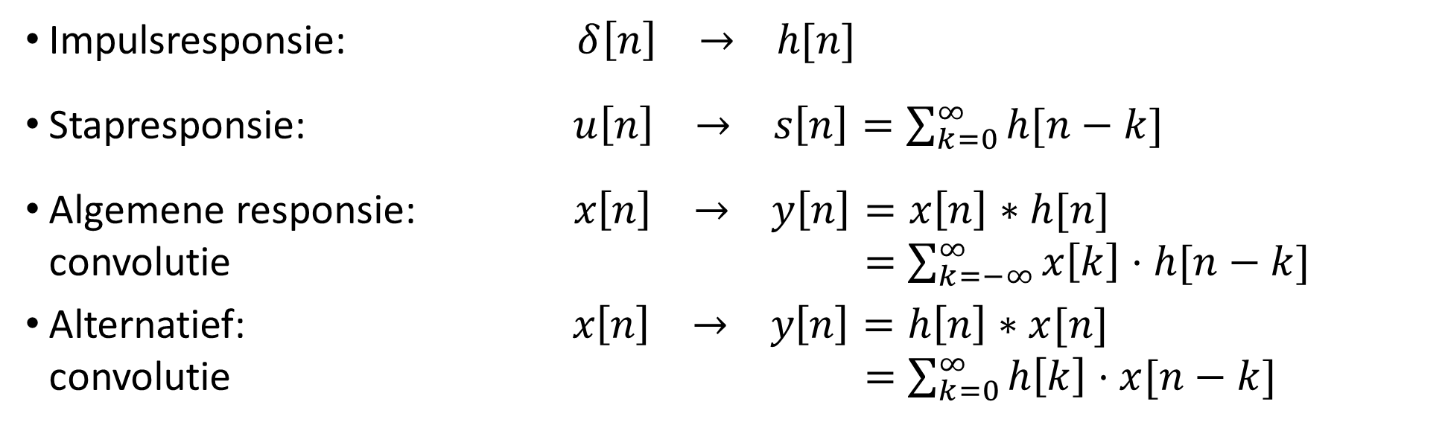
Vorige week
Systeem
We gaan ervan uit dat het systeem causaal is.
Impulsresponsie: $δ\left[n\right] → h[n]$
Stapresponsie:$u\left[n\right] → s\left[n\right]=\sum_{k=0}^{∞}{h[n−k]}$
Algemene responsie: $x\left[n\right] → y\left[n\right]=x\left[n\right]∗h[n]$
convolutie $=\sum_{k=−∞}^{∞}{x\left[k\right]⋅h[n−k]}$
Alternatief: $x\left[n\right] → y\left[n\right]=h\left[n\right]∗x[n]$
convolutie $=\sum_{k=0}^{∞}{h\left[k\right]⋅x[n−k]}$

Slide 3
Deze week
Spectrum
Discrete Fourier-reeks
Fourier-transformatie

Slide 4
Frequentiedomein
Signalen komen binnen in ons systeem in het continue-tijdsdomein.
Daarna kunnen wij door middel van sampling naar het discrete-tijdsdomein.
  In dit domein geven wij samples weer d.m.v. gewogen en verschoven impuls functies.
Van het discrete-tijdsdomein kunnen wij ook naar het discrete frequentiedomein. Dat is wat wij nu gaan doen.

Slide 5
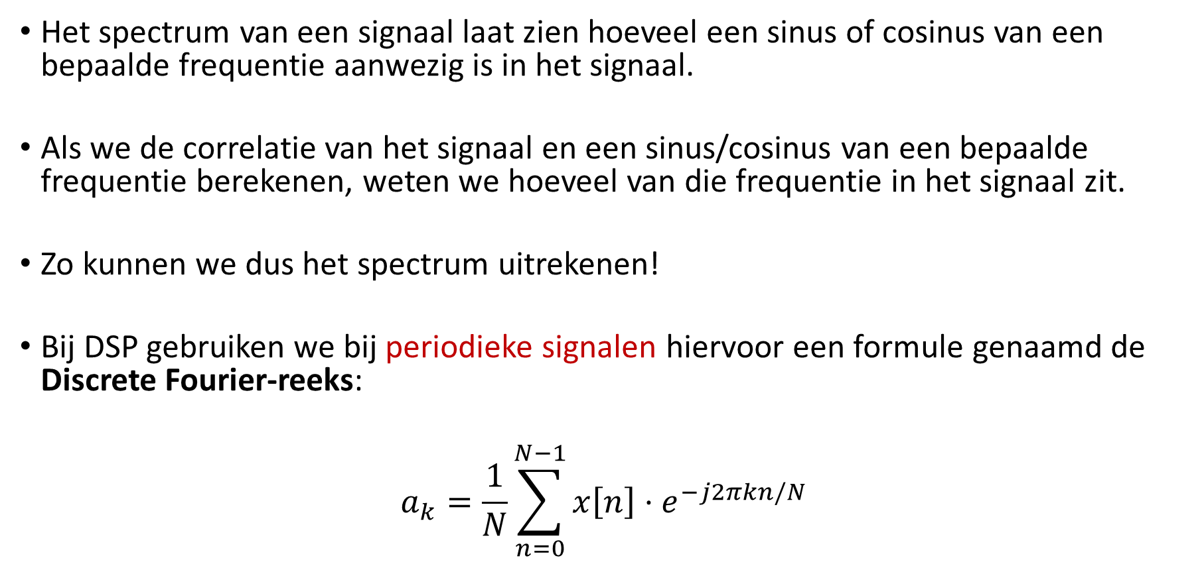
Spectrum
Het spectrum van een signaal laat zien hoeveel een sinus of cosinus van een bepaalde frequentie aanwezig is in het signaal.
Als we de correlatie van het signaal en een sinus/cosinus van een bepaalde frequentie berekenen, weten we hoeveel van die frequentie in het signaal zit.
Zo kunnen we dus het spectrum uitrekenen!
Bij DSP gebruiken we bij periodieke signalen hiervoor een formule genaamd de Discrete Fourier-reeks:
$$a_{k}=\frac{1}{N}\sum_{n=0}^{N−1}{x\left[n\right]⋅e^{−j2πkn/N }}$$

Slide 6



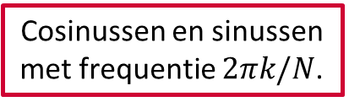


Discrete Fourier-reeks voor periodieke signalen (1/2)
$$a_{k}=\frac{1}{N}\sum_{n=0}^{N−1}{x\left[n\right]⋅e^{−j2πkn/N }}$$
De $k$-de spectrale coëfficiënt
($k$-de harmonische).
Middelen met het totaal aantal samples $N$ per periode van het periodieke signaal $x\left[n\right]$.
Samples van het signaal.
Cosinussen en sinussen met frequentie $2πk/N$.
Kruiscorrelatie tussen het signaal en de sinus en cosinus behorend bij
$Ω=2πk/N$.
$2πk/N$
noemen we de genormaliseerde hoekfrequentie $Ω$in radialen/sample.

Slide 7
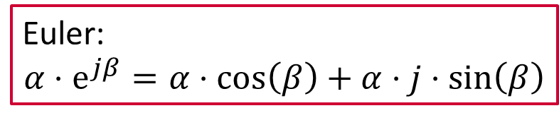
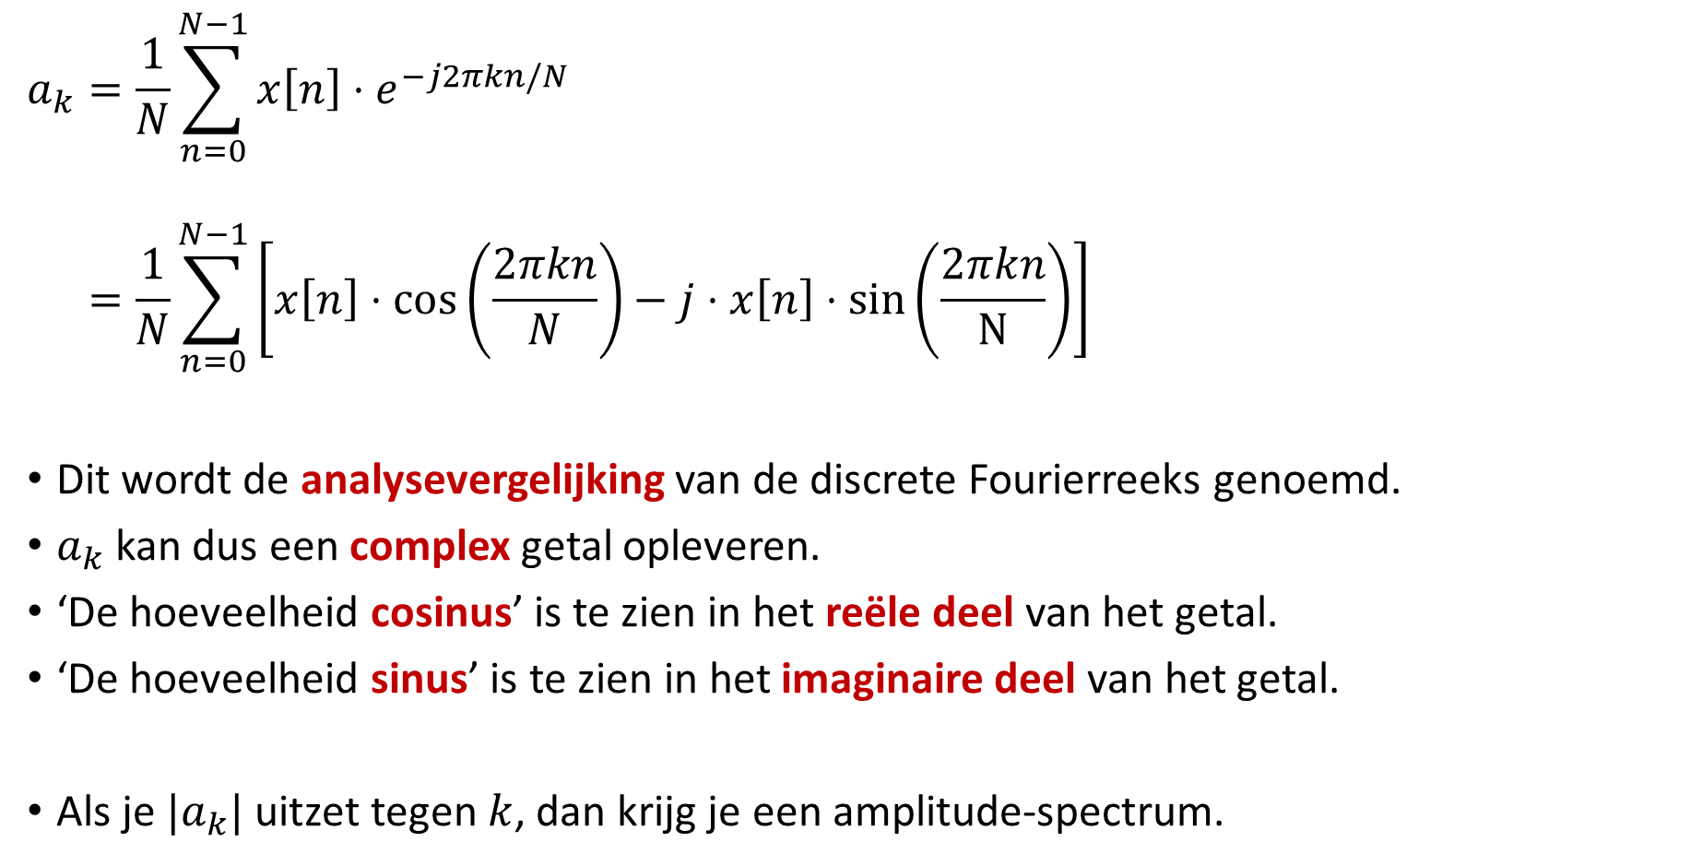
Discrete Fourier-reeks voor periodieke signalen (2/2)
Euler:
$$α⋅e^{jβ}=α⋅\cos\left(β\right)+α⋅j⋅\sin\left(β\right)$$
$$a_{k}=\frac{1}{N}\sum_{n=0}^{N−1}{x\left[n\right]⋅e^{−j2πkn/N }} \\ =\frac{1}{N}\sum_{n=0}^{N−1}{\left[x\left[n\right]⋅\cos\left(\frac{2πkn}{N}\right)−j⋅x\left[n\right]⋅\sin\left(\frac{2πkn}{N}\right)\right]}$$
Dit wordt de analysevergelijking van de discrete Fourierreeks genoemd.
$a_{k}$ kan dus een complex getal opleveren.
‘De hoeveelheid cosinus’ is te zien in het reële deel van het getal.
‘De hoeveelheid sinus’ is te zien in het imaginaire deel van het getal.
Als je ${|a}_{k}|$ uitzet tegen $k$, dan krijg je een amplitude-spectrum.

Slide 8
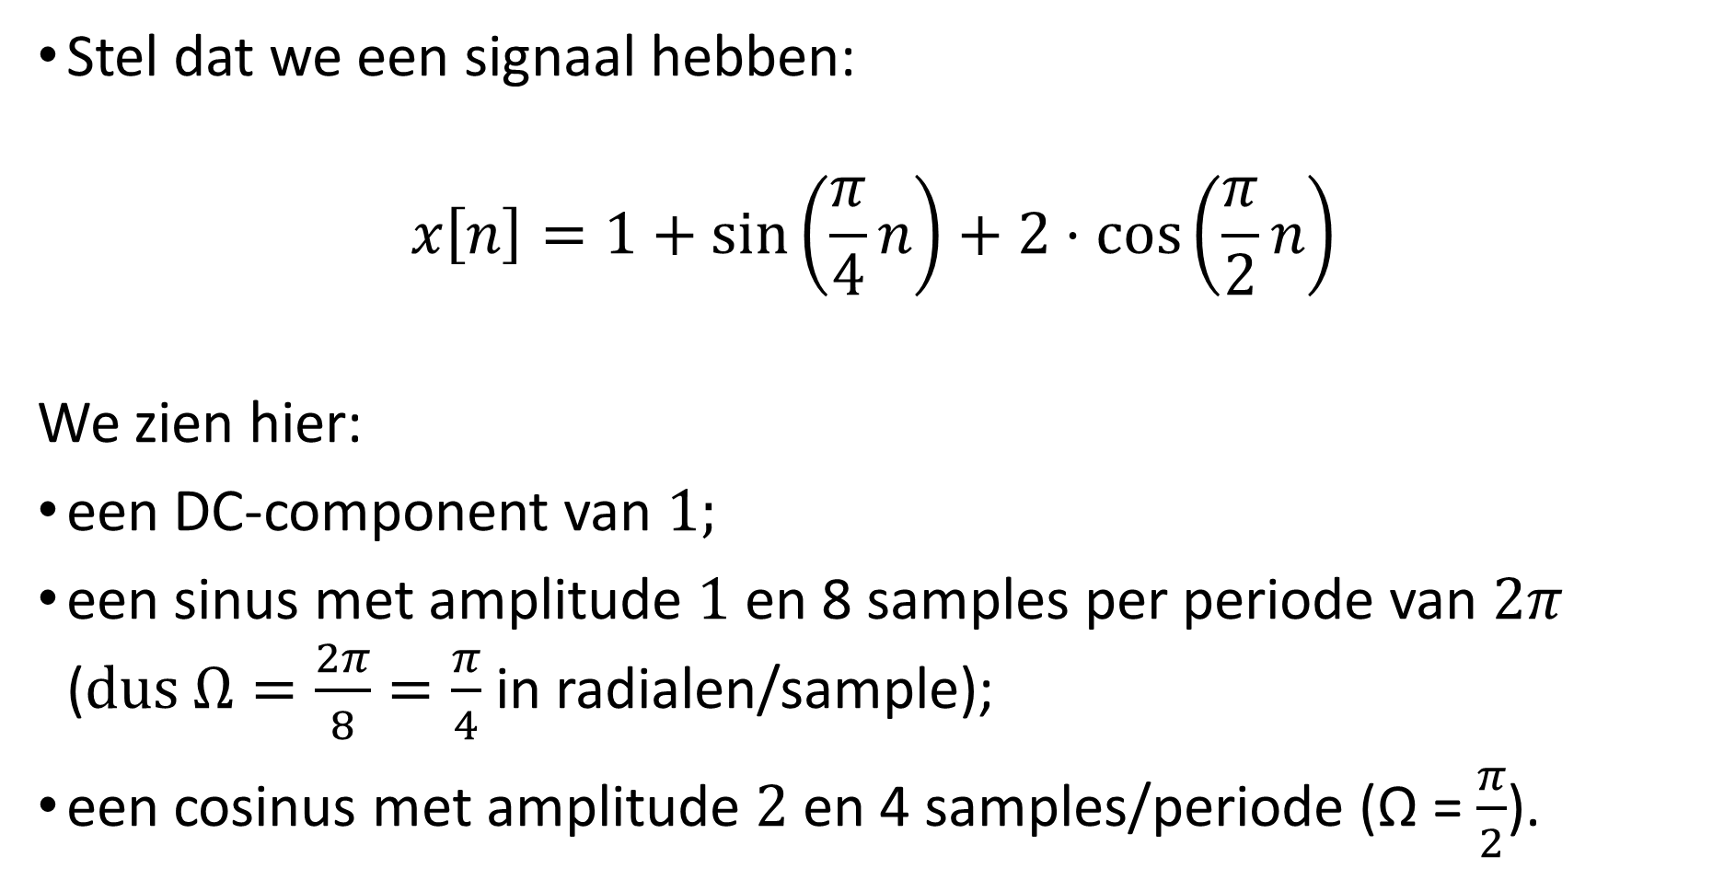
Voorbeeld 1 Discrete Fourier-reeks (1/7)
Stel dat we een signaal hebben:
$$x\left[n\right]=1+\sin\left(\frac{π}{4}n\right)+2⋅\cos\left(\frac{π}{2}n\right)$$
We zien hier:
een DC-component van $1;$
een sinus met amplitude $1$ en 8 samples per periode van $2π$
($dus$ $Ω=\frac{2π}{8}=\frac{π}{4}$ in radialen/sample);
een cosinus met amplitude $2$ en 4 samples/periode (Ω = $\frac{π}{2}$).
Waarom 8?

Slide 9
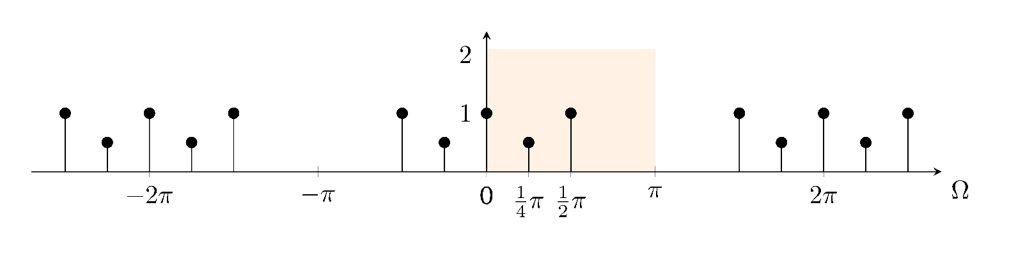
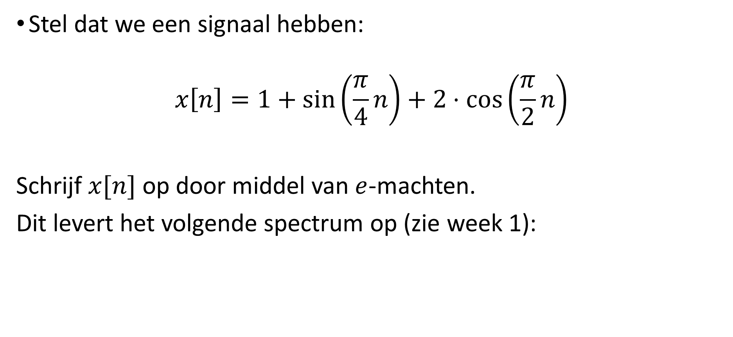
Voorbeeld 1 Discrete Fourier-reeks (2/7)
Stel dat we een signaal hebben:
$$x\left[n\right]=1+\sin\left(\frac{π}{4}n\right)+2⋅\cos\left(\frac{π}{2}n\right)$$
Schrijf $x[n]$ op door middel van $e$-machten.
Dit levert het volgende spectrum op (zie week 1):

Slide 10
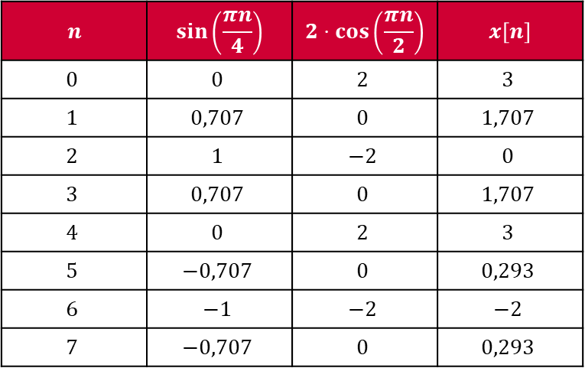
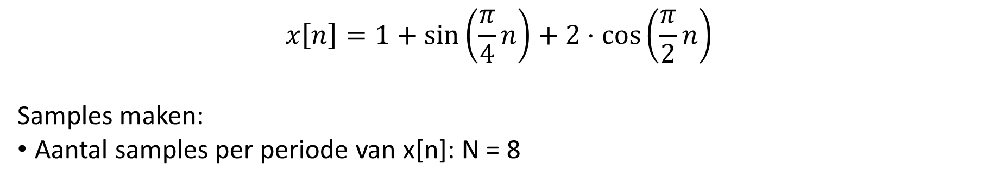
Voorbeeld 1 Discrete Fourier-reeks (3/7)
$$x\left[n\right]=1+\sin\left(\frac{π}{4}n\right)+2⋅\cos\left(\frac{π}{2}n\right)$$
Samples maken:
Aantal samples per periode van x[n]: N = 8
$$n$$ | $$sin\left(\frac{πn}{4}\right)$$ | $$2⋅cos\left(\frac{πn}{2}\right)$$ | $$x\left[n\right]$$
$$0$$ | $$0$$ | $$2$$ | $$3$$
$$1$$ | $$0,707$$ | $$0$$ | $$1,707$$
$$2$$ | $$1$$ | $$−2$$ | $$0$$
$$3$$ | $$0,707$$ | $$0$$ | $$1,707$$
$$4$$ | $$0$$ | $$2$$ | $$3$$
$$5$$ | $$−0,707$$ | $$0$$ | $$0,293$$
$$6$$ | $$−1$$ | $$−2$$ | $$−2$$
$$7$$ | $$−0,707$$ | $$0$$ | $$0,293$$

Slide 11
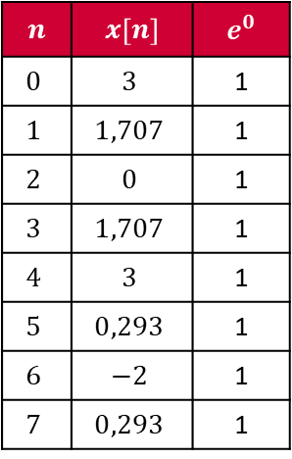
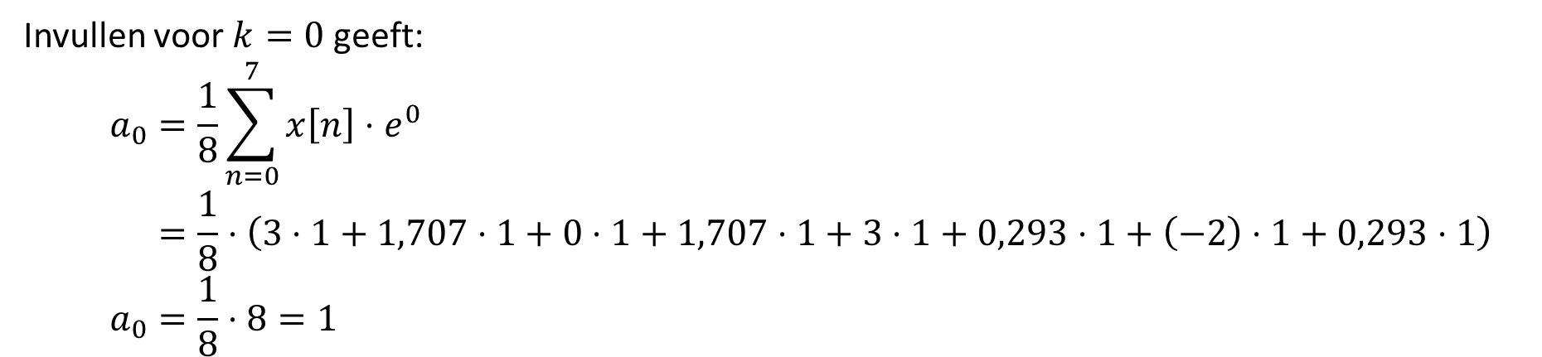

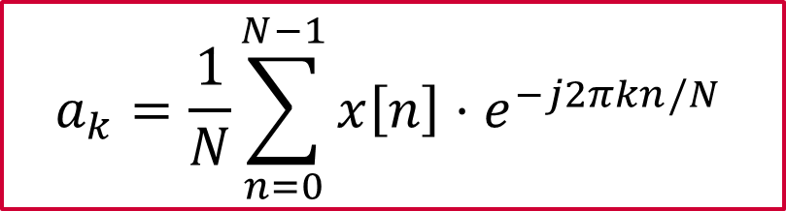
Voorbeeld 1 Discrete Fourier-reeks (4/7)
$$n$$ | $$x\left[n\right]$$ | $$e^{0}$$
$$0$$ | $$3$$ | 1
$$1$$ | $$1,707$$ | 1
$$2$$ | $$0$$ | 1
$$3$$ | $$1,707$$ | 1
$$4$$ | $$3$$ | 1
$$5$$ | $$0,293$$ | 1
$$6$$ | $$−2$$ | 1
$$7$$ | $$0,293$$ | 1
$$a_{k}=\frac{1}{N}\sum_{n=0}^{N−1}{x\left[n\right]⋅e^{−j2πkn/N }}$$
We bekijken eigenlijk hoeveel DC er in het signaal zit, immers $e^{0}=1$.
Invullen voor $k=0$ geeft:
$$a_{0}=\frac{1}{8}\sum_{n=0}^{7}{x\left[n\right]⋅e^{0}} \\ =\frac{1}{8}⋅\left(3⋅1+1,707⋅1+0⋅1+1,707⋅1+3⋅1+0,293⋅1+\left(−2\right)⋅1+0,293⋅1\right) \\ a_{0}=\frac{1}{8}⋅8=1$$

Slide 12
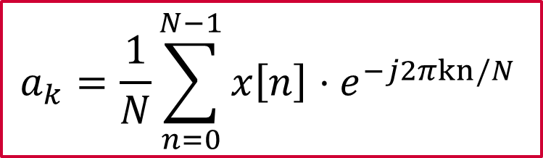
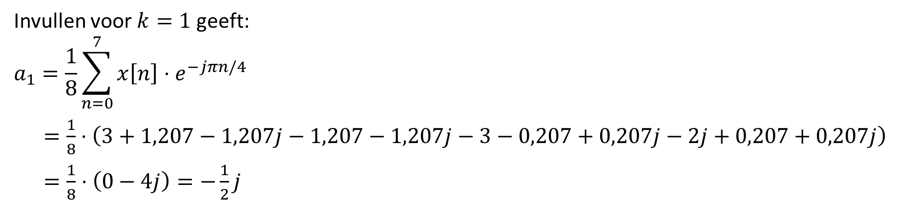
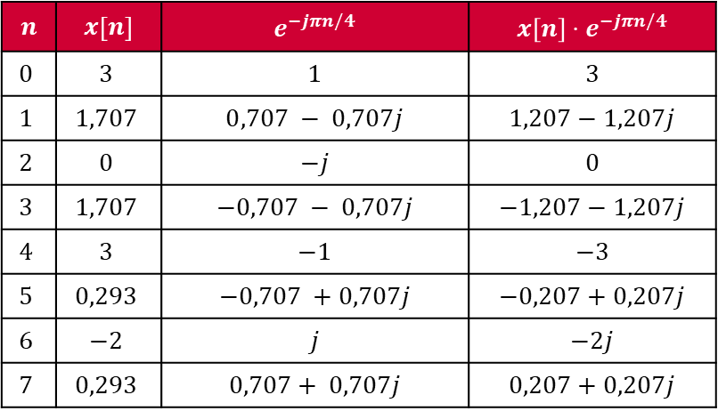
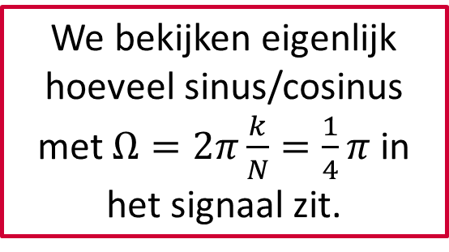
Voorbeeld 1 Discrete Fourier-reeks (5/7)
$$n$$ | $$x\left[n\right]$$ | $$e^{−jπn/4}$$ | $$x\left[n\right]⋅e^{−jπn/4}$$
$$0$$ | $$3$$ | $$1$$ | $$3$$
$$1$$ | $$1,707$$ | $$0,707 − 0,707j$$ | $$1,207−1,207j$$
$$2$$ | $$0$$ | $$−j$$ | $$0$$
$$3$$ | $$1,707$$ | $$−0,707 − 0,707j$$ | $$−1,207−1,207j$$
$$4$$ | $$3$$ | $$−1$$ | $$−3$$
$$5$$ | $$0,293$$ | $$−0,707 +0,707j$$ | $$−0,207+0,207j$$
$$6$$ | $$−2$$ | $$j$$ | $$−2j$$
$$7$$ | $$0,293$$ | $$0,707+ 0,707j$$ | $$0,207+0,207j$$
$$a_{k}=\frac{1}{N}\sum_{n=0}^{N−1}{x\left[n\right]⋅e^{−j2πkn/N }}$$
We bekijken eigenlijk hoeveel sinus/cosinus met $Ω=2π\frac{k}{N}=\frac{1}{4}π$ in het signaal zit.
Invullen voor $k=1$ geeft:
$$a_{1}=\frac{1}{8}\sum_{n=0}^{7}{x\left[n\right]⋅e^{−jπn/4}}$$
$=\frac{1}{8}⋅\left(3+1,207−1,207j−1,207−1,207j−3−0,207+0,207j−2j+0,207+0,207j\right)$
$=\frac{1}{8}⋅\left(0−4j\right)=−\frac{1}{2}j$

Slide 13
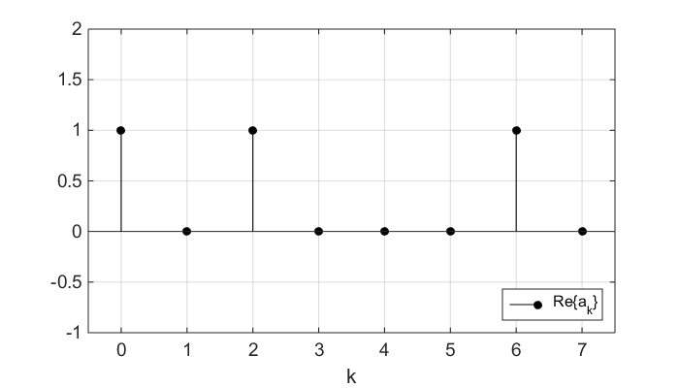
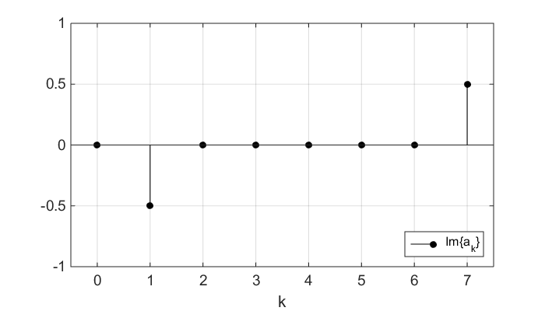
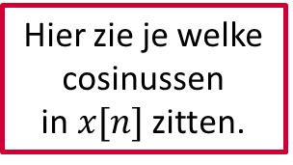

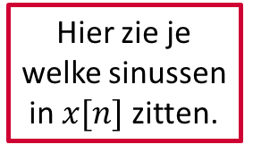

Voorbeeld 1 Discrete Fourier-reeks (6/7)
Als je zo verder gaat vind je:
$$a_{0}=1 \\ a_{1}=−\frac{1}{2}j \\ a_{2}=1 \\ a_{3}=0 \\ a_{4}=0 \\ a_{5}=0 \\ a_{6}=1 \\ a_{7}=\frac{1}{2}j$$
Dit zou je uit kunnen zetten in twee grafieken:
$f$ geeft de frequentie weer die bij $a_{k}$ hoort: $f=k⋅\frac{f_{s}}{N}$
De bijbehorende genormeerde hoekfrequenties is:
$$Ω=k⋅\frac{2π}{N}$$
Hier zie je welke sinussen in $x[n]$zitten.
Hier zie je welke cosinussen in$x[n]$zitten.

Slide 14


Voorbeeld 1 Discrete Fourier-reeks (7/7)
Het amplitude-spectrum kunnen we nu vinden door de modulus te nemen van iedere $a_{k}=a+jb→\left|a_{k}\right|=\sqrt{a^{2}+b^{2}}$
Dit komt overeen met het al bekende spectrum (sheet 9):
De genormeerde hoekfrequentie die bij $a_{k}$ hoort:
$$Ω=k⋅\frac{2π}{N}$$

Slide 15
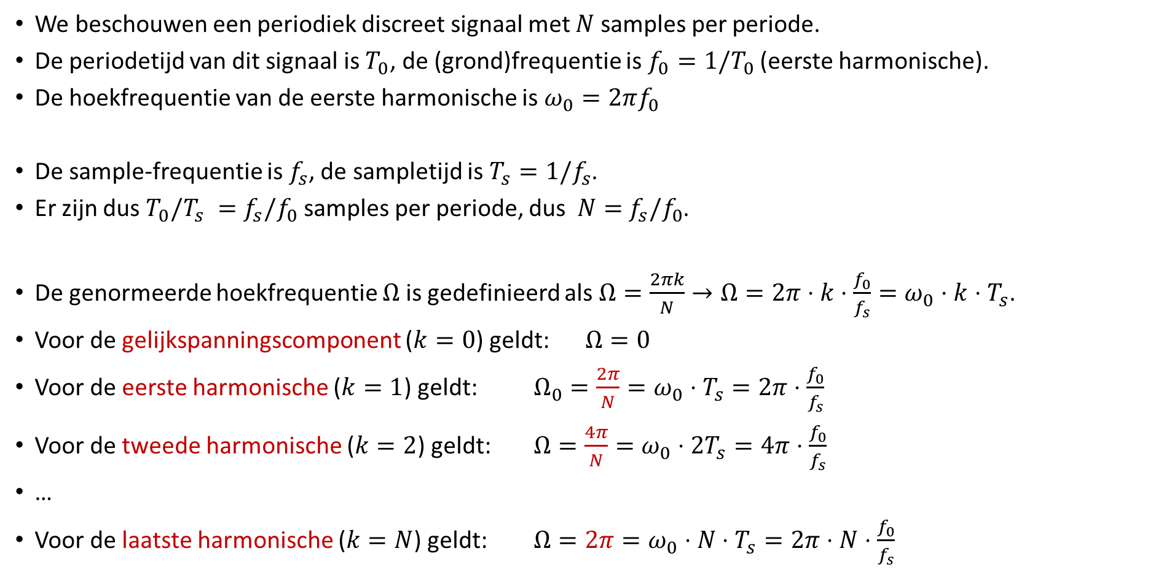
Genormeerde hoekfrequentie $Ω$
We beschouwen een periodiek discreet signaal met $N$ samples per periode.
De periodetijd van dit signaal is $T_{0}$, de (grond)frequentie is $f_{0}=1/T_{0}$ (eerste harmonische).
De hoekfrequentie van de eerste harmonische is $ω_{0}=2πf_{0}$
De sample-frequentie is $f_{s}$, de sampletijd is $T_{s}{=1/f}_{s}$.
Er zijn dus $T_{0}/T_{s} =f_{s}/f_{0}$ samples per periode, dus $N=$ $f_{s}/f_{0}$.
De genormeerde hoekfrequentie $Ω$ is gedefinieerd als $Ω=\frac{2πk}{N}→Ω=2π⋅k⋅\frac{f_{0}}{f_{s}}=ω_{0}⋅k⋅T_{s}$.
Voor de gelijkspanningscomponent ($k=0$) geldt: $Ω=0$
Voor de eerste harmonische ($k=1$) geldt: $Ω_{0}=\frac{2π}{N}=ω_{0}⋅T_{s}=2π⋅\frac{f_{0}}{f_{s}}$
Voor de tweede harmonische ($k=2$) geldt: $Ω=\frac{4π}{N}=ω_{0}⋅2T_{s}=4π⋅\frac{f_{0}}{f_{s}}$
…
Voor de laatste harmonische ($k=N$) geldt: $Ω=2π=ω_{0}⋅N⋅T_{s}=2π⋅N⋅\frac{f_{0}}{f_{s}}$

Slide 16
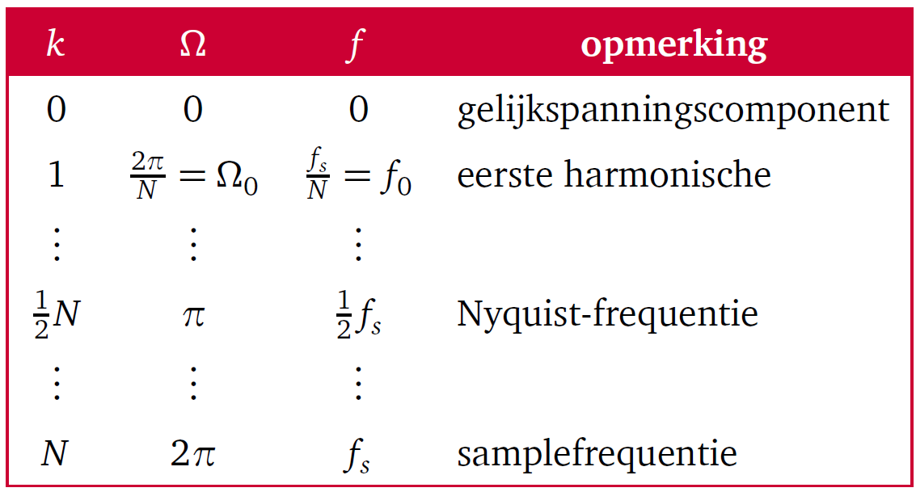
Verband tussen $k$, $Ω=2πk/N$ en $f=f_{s}k/N$

Slide 17
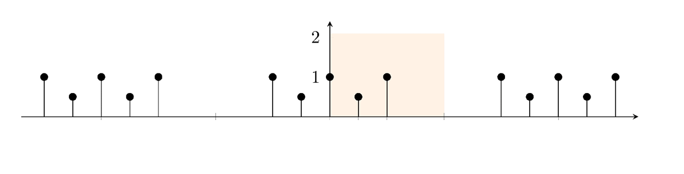

















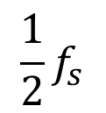

Verband tussen $k$, $Ω$ en $f$
$$0$$
$$1$$
$$2$$
$$3$$
$$4$$
$$5$$
$$6$$
$$7$$
$$k →$$
$$0$$
$$Ω_{0}$$
$$π$$
$$2π$$
$$Ω→$$
$${\frac{1}{2}f}_{s}$$
$$0$$
$$f_{0}$$
$$f_{s}$$
$$f→$$

Slide 18
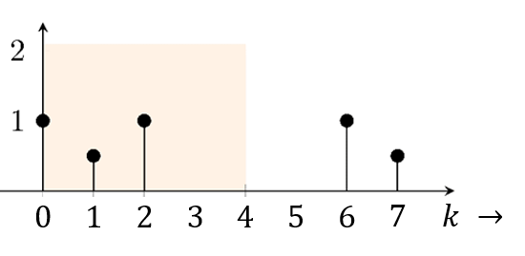

Symmetrie in het spectrum (bij reële $x[n]$)
Er geldt: $a_{N−k}=\overline{a_{k}}$
$\overline{a_{k}}$ is complex geconjugeerde van $a_{k}$
Als $a_{k}=a+jb,$
dan geldt $a_{N−k}=a−jb.$
Dus: ${|a}_{N−k}|=|a_{k}|$

Slide 19

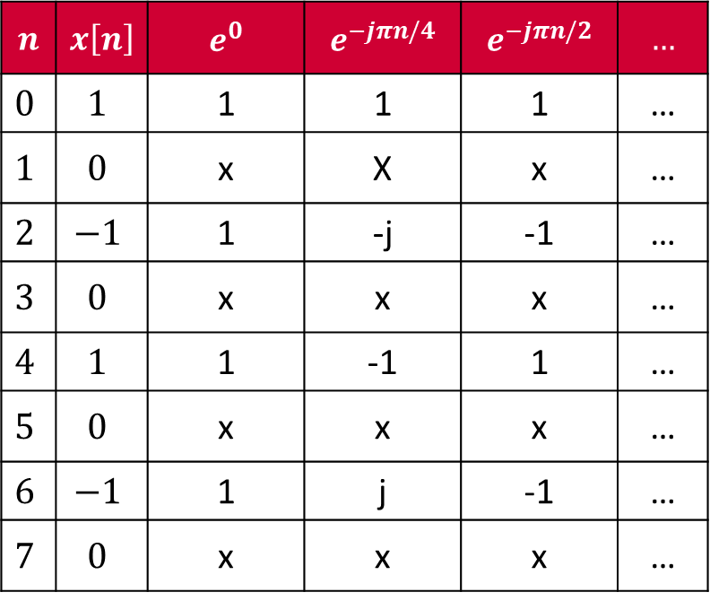
Voorbeeld 2 Discrete Fourier-reeks
$$a_{k}=\frac{1}{N}\sum_{n=0}^{N−1}{x\left[n\right]⋅e^{−j2πkn/N }}$$
Gegeven het volgende periodieke signaal:
We kunnen de coëfficiënten van $a_{k}$ dan bepalen
door de analysevergelijking in te vullen en uit te
rekenen.
Hieruit krijgen wij dan een spectrum in het frequentiedomein.
$$n$$ | $$x\left[n\right]$$ | $$e^{0}$$ | $$e^{−jπn/4}$$ | $$e^{−jπn/2}$$ | $$…$$
$$0$$ | $$1$$ | 1 | 1 | 1 | …
$$1$$ | $$0$$ | x | X | x | …
$$2$$ | $$−1$$ | 1 | -j | -1 | …
$$3$$ | $$0$$ | x | x | x | …
$$4$$ | $$1$$ | 1 | -1 | 1 | …
$$5$$ | $$0$$ | x | x | x | …
$$6$$ | $$−1$$ | 1 | j | -1 | …
$$7$$ | $$0$$ | x | x | x | …

Slide 20
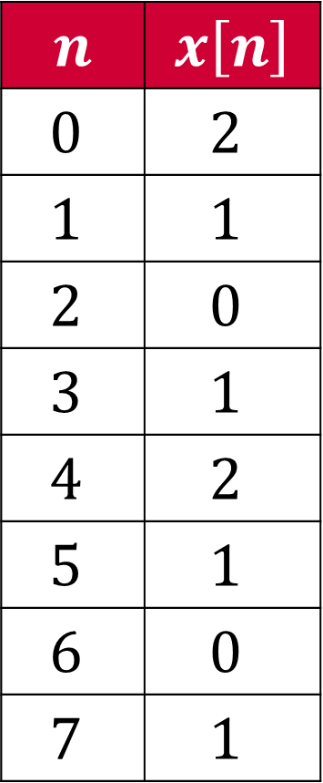
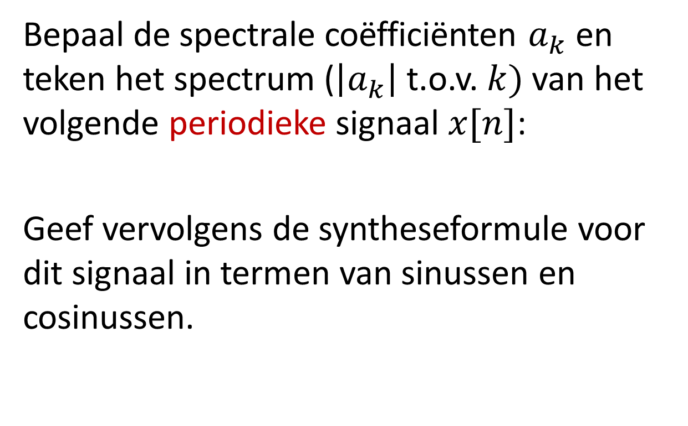
Oefening Discrete Fourier-reeks
$$n$$ | $$x\left[n\right]$$
$$0$$ | $$2$$
$$1$$ | $$1$$
$$2$$ | $$0$$
$$3$$ | $$1$$
$$4$$ | $$2$$
$$5$$ | $$1$$
$$6$$ | $$0$$
$$7$$ | $$1$$
Bepaal de spectrale coëfficiënten $a_{k}$ en teken het spectrum ($\left|a_{k}\right|$ t.o.v. $k)$ van het volgende periodieke signaal $x[n]$:
Geef vervolgens de syntheseformule voor dit signaal in termen van sinussen en cosinussen.

Slide 21
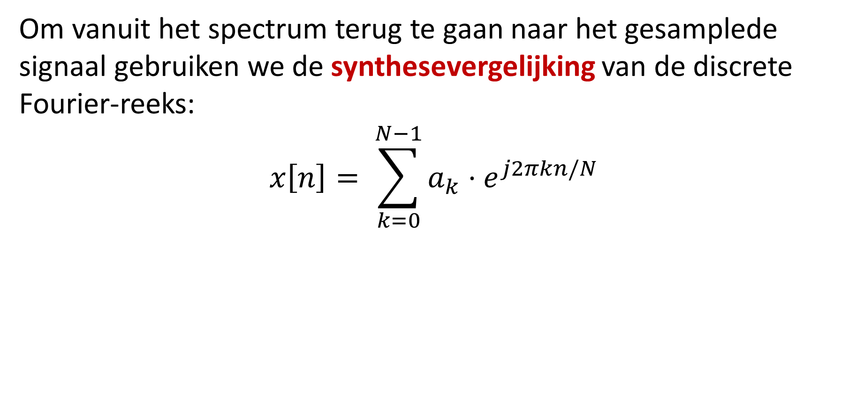
Synthesevergelijking
Om vanuit het spectrum terug te gaan naar het gesamplede signaal gebruiken we de synthesevergelijking van de discrete Fourier-reeks:
$$x\left[n\right]= \sum_{k=0}^{N−1}{a_{k}⋅e^{j2πkn/N}}$$

Slide 22
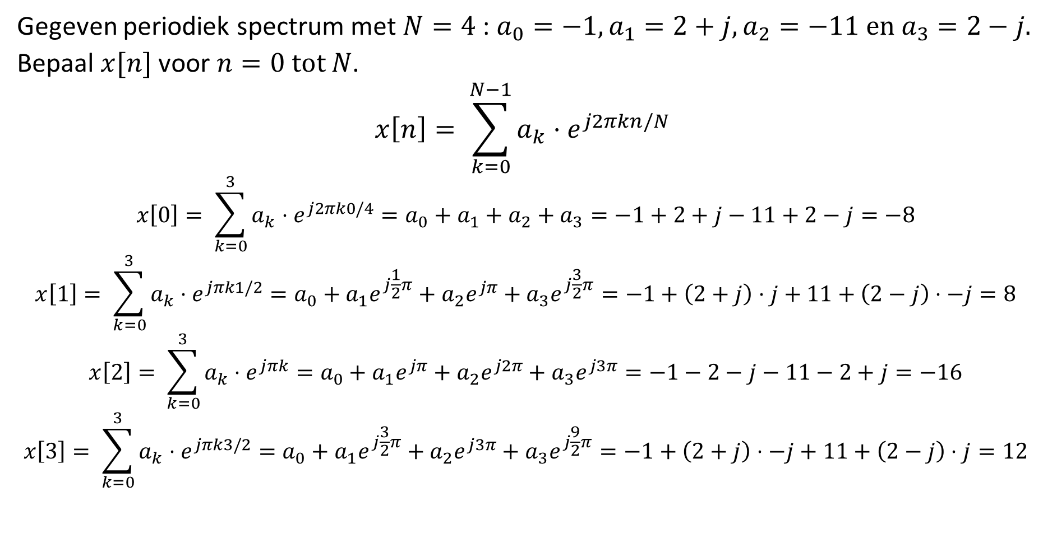
Voorbeeld 3: Synthesevergelijking
Gegeven periodiek spectrum met $N=4$ : $a_{0}=−1, a_{1}=2+j, a_{2}=−11 en a_{3}=2−j.$
Bepaal $x[n]$ voor $n=0 tot N$.
$$x\left[n\right]= \sum_{k=0}^{N−1}{a_{k}⋅e^{j2πkn/N}}$$
$$x\left[0\right]= \sum_{k=0}^{3}{a_{k}⋅e^{j2πk0/4}}=a_{0}+a_{1}+a_{2}+a_{3}=−1+2+j−11+2−j=−8$$
$$x\left[1\right]= \sum_{k=0}^{3}{a_{k}⋅e^{jπk1/2}}=a_{0}+a_{1}e^{j\frac{1}{2}π}+a_{2}e^{jπ}+a_{3}e^{j\frac{3}{2}π}=−1+\left(2+j\right)⋅j+11+\left(2−j\right)⋅−j=8$$
$$x\left[2\right]= \sum_{k=0}^{3}{a_{k}⋅e^{jπk}}=a_{0}+a_{1}e^{jπ}+a_{2}e^{j2π}+a_{3}e^{j3π}=−1−2−j−11−2+j=−16$$
$$x\left[3\right]= \sum_{k=0}^{3}{a_{k}⋅e^{jπk3/2}}=a_{0}+a_{1}e^{j\frac{3}{2}π}+a_{2}e^{j3π}+a_{3}e^{j\frac{9}{2}π}=−1+\left(2+j\right)⋅−j+11+\left(2−j\right)⋅j=12$$

Slide 23
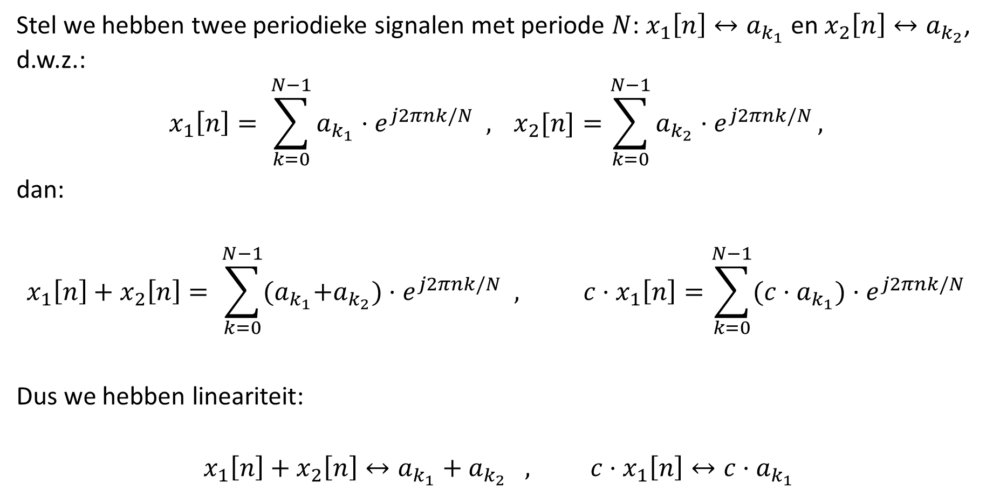
Lineariteit
Stel we hebben twee periodieke signalen met periode $N$: $x_{1}\left[n\right]↔a_{k_{1}}$ en $x_{2}\left[n\right]↔a_{k_{2}}$, d.w.z.:
$$x_{1}\left[n\right]= \sum_{k=0}^{N−1}{a_{k_{1}}⋅e^{j2πnk/N} , } x_{2}[n]=\sum_{k=0}^{N−1}{a_{k_{2}}⋅e^{j2πnk/N}},$$
dan:
$$x_{1}\left[n\right]+x_{2}\left[n\right]= \sum_{k=0}^{N−1}{{(a}_{k_{1}}+a_{k_{2}}){⋅e}^{j2πnk/N} , } c⋅x_{1}\left[n\right]=\sum_{k=0}^{N−1}{{(c⋅a}_{k_{1}}){⋅e}^{j2πnk/N} }$$
Dus we hebben lineariteit:
$$x_{1}\left[n\right]+x_{2}\left[n\right]↔a_{k_{1}}+a_{k_{2}} , c⋅x_{1}\left[n\right]↔c⋅a_{k_{1}}$$

Slide 24
Voorbereiding les 2
Huiswerk week 3 les 1
Opgave: 3.1
Doornemen presentatie week 3
Lezen (verdieping):
  §3.1 Analyse in het frequentiedomein
  §3.2 De discrete Fourier-reeks
  (16 pagina’s)
Extra verdieping:
  Opgaven 3.2 (met de hand of met een programma), 3.5

Slide 25
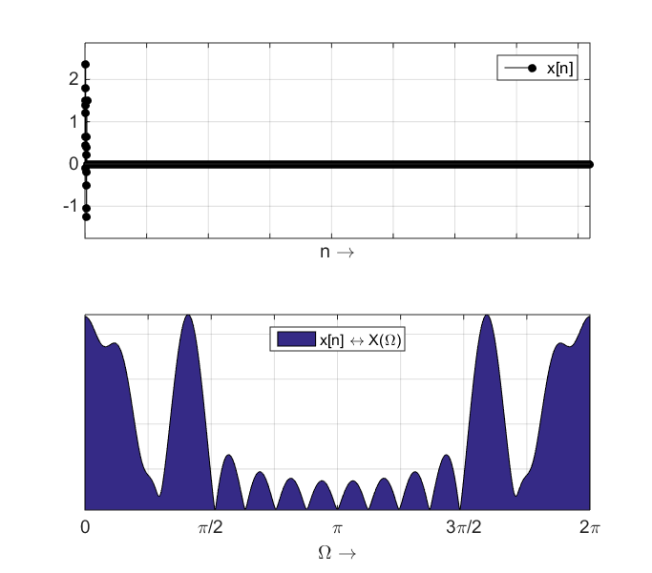
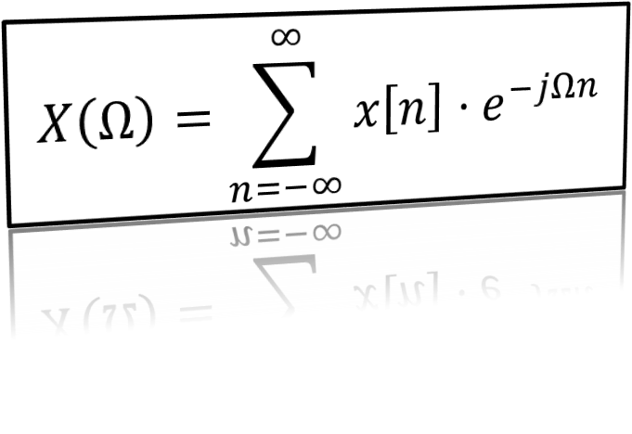
$$X\left(Ω\right)=\sum_{n=−∞}^{∞}{x\left[n\right]⋅e^{−jΩn}}$$
ELEDIS10
Digitale Systemen
Opleiding Elektrotechniek

Slide 26

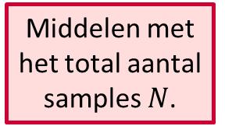




Vorige Les: Discrete Fourier-reeks voor periodieke signalen
$N$ is het aantal samples per periode van $x\left[n\right]$.
$$a_{k}=\frac{1}{N}\sum_{n=0}^{N−1}{x\left[n\right]⋅e^{−j2πkn/N }}$$
De $k$-de spectraal- coefficient.
Middelen met het total aantal samples $N$.
Samples van het signaal.
Cosinussen en sinussen met $Ω=2πk/N$.
Kruiscorrelatie tussen het signaal en de sinus en cosinus behorend bij
$Ω=2πk/N$.
Kleine $n$ start bij nul.

Slide 27
Overzicht deze les
Discrete Fourier-transformaties (niet periodieke signalen)
  Inverse
  Lineariteit
  Tijdsverschuiving
  Convolutie
  Overdrachtsfuncties

Slide 28

$$N=16$$
Stel we hebben een niet-periodiek signaal:
Spectrum:

Slide 29


$$N=32$$
Stel we maken $N$ steeds groter.
We vullen $x[n]$ aan met nullen.
De resolutie van het spectrum wordt beter!
Voor de afstand tussen van de bijbehorende frequenties van een $a_{k}$ en $a_{k+1}$ in het spectrum geldt namelijk:
$$ΔΩ=\frac{2π}{N}$$

Slide 30

$$N=64$$

Slide 31

$$N=128$$

Slide 32

$$N=256$$

Slide 33
$$N→∞$$

Slide 34

$$N=16$$
Stel dat het signaal wel periodiek is (met N=15):
Spectrum:

Slide 35

$$N=32$$

Slide 36

$$N=64$$

Slide 37

$$N=128$$

Slide 38

$$N=256$$

Slide 39


$$N→∞$$
Hoe meer samples we hebben van het signaal, hoe nauwkeuriger het spectrum.
Oorspronkelijk was dit signaal:
$$x[n]=\cos\left(\frac{2π}{5}n\right) +\sin\left(\frac{2π}{15}n\right) + 1/2$$

Slide 40


Discrete-Time Fourier Transform
Als we (doen alsof we) oneindig veel samples hebben, dan wordt het spectrum continu.
De formule van de Discrete Fourier-reeks gaat over in de zogenaamde Discrete-Tijd Fourier-transformatie (Discrete-Time Fourier Transform, DTFT).
$$a_{k}=\frac{1}{N}\sum_{n=0}^{N−1}{x\left[n\right]⋅e^{−j2πkn/N }} \underset{⇒}{N→∞} X\left(Ω\right)=\sum_{n=−∞}^{∞}{x\left[n\right]⋅e^{−jΩn}}$$
En de inverse DTFT; de IDTFT:
$$x\left[n\right]=\sum_{n=0}^{N−1}{a_{k}⋅e^{j2πkn/N }} \underset{⇒}{N→∞} x[n]=\frac{1}{2π}\int_{2π}{X\left(Ω\right){⋅e}^{jΩn}}dΩ$$
Integreren over 2$π$(het spectrum is periodiek over 2$π$). Dus b.v. integreren van 0 tot 2$π$ of van -𝜋 tot 𝜋
Zie formuleblad

Slide 41

Lineariteit
Stel we hebben twee signalen $x_{1}\left[n\right]$ en $x_{2}\left[n\right]$:
$$x_{1}\left[n\right]=\frac{1}{2π}\int_{2π}{ X_{1}\left(Ω\right)⋅dΩ} ,x_{2}\left[n\right]=\frac{1}{2π}\int_{2π}{X_{2}\left(Ω\right)⋅dΩ}$$
dan:
$$x_{1}\left[n\right]+x_{2}\left[n\right]=\frac{1}{2π}\int_{2π}{\left(X_{1}\left(Ω\right)+X_{2}\left(Ω\right)\right)⋅e^{jΩn}dΩ} ;$$
$$c⋅x_{1}\left[n\right]=\frac{1}{2π}\int_{2π}{\left(c⋅X_{1}\left(Ω\right)\right)⋅e^{jΩn}dΩ}$$
Dus we hebben lineariteit:
$$x_{1}\left[n\right]+x_{2}\left[n\right] ↔ X_{1}\left(Ω\right)+X_{2}\left(Ω\right) , c⋅x_{1}\left[n\right] ↔ c⋅X_{1}(Ω)$$
Zie formuleblad

Slide 42

Impulsspectrum
Het spectrum $Δ\left(Ω\right)$van het signaal $δ\left[n\right]$.
$$x\left[n\right] ↔X\left(Ω\right)=\sum_{n=−∞}^{∞}{x\left[n\right]⋅e^{−jΩn}}$$
$$δ\left[n\right]↔Δ\left(Ω\right)=\sum_{n=−∞}^{∞}{δ\left[n\right]⋅e^{−jΩn}}=δ\left[0\right]⋅e^{0}=1$$
Zie formuleblad

Slide 43

Impulsspectrum
Het genormaliseerde spectrum van de impulsfunctie $δ\left[n\right]$ is:
De impulsfunctie bevat alle frequenties met een amplitude van 1.
We kunnen dus het spectrum van de overdracht van een systeem $H(Ω)$ bepalen door het spectrum van de impulsresponsie $h[n]$ te bepalen.

Slide 44

Voorbeeld tijdsverschuiving
Het signaal $δ\left[n\right]$ gedurende $n_{0}$ sampletijden vertragen (verschuiven in de tijd) geeft:
$δ[n−n_{0}]$.
$$δ\left[n\right] ↔ Δ\left(Ω\right)= \sum_{n=−∞}^{∞}{δ\left[n\right] e^{−jΩn}}=1$$
$$δ\left[n−n_{0}\right]↔ Δ_{n_{0}}\left(Ω\right)= \sum_{n=−∞}^{∞}{δ\left[n−n_{0}\right] e^{−jΩn}=e^{−jΩn_{0}}}$$
Zie formuleblad

Slide 45

Tijdsverschuiving
Als we een signaal $x\left[n\right]$ gedurende $n_{0}$ sampletijden vertragen (verschuiven in de tijd):
$$x\left[n\right]→ x\left[n−n_{0}\right]=y[n]$$
$$Y\left(Ω\right)=\sum_{n=−∞}^{∞}{x\left[n−n_{0}\right]⋅e^{−jΩn}}$$
Stel: $m=n−n0→n=n0+m$
$$Y\left(Ω\right)=\sum_{n_{0}+m=−∞}^{∞}{x\left[m\right]⋅e^{−jΩ(n_{0}+m)}}=e^{−jΩn_{0}}\sum_{m=−∞}^{∞}{x\left[m\right]⋅e^{−jΩm}}$$
Dus:
$$Y\left(Ω\right) →X\left(Ω\right) e^{−jΩn_{0}}$$
Zie formuleblad

Slide 46

Herhaling: convolutie
LTI Systeem
Als de impulsresponsie $h[n]$ bekend is...
Kan de uitgang van een LTI-systeem met willekeurige input worden berekenend d.m.v. convolutie:
$$y\left[n\right]=\sum_{k=−∞}^{∞}{x\left[k\right]⋅h[n−k]}$$
$$y\left[n\right]=x\left[n\right]∗h[n]$$

Slide 47

Fourier-transformatie van een convolutie
$$y\left[n\right]=x\left[n\right]∗h\left[n\right]= \sum_{k=−∞}^{+∞}{x\left[k\right]⋅h\left[n−k\right]}$$
$$Y\left(Ω\right)=\sum_{n=−∞}^{∞}{y\left[n\right]∙e^{−jΩn}}=\sum_{n=−∞}^{+∞}{\sum_{k=−∞}^{+∞}{x\left[k\right]∙h\left[n−k\right]∙e^{−jΩn}}}$$
Stel: $m=n−k→n=m+k$
$$Y\left(Ω\right)=\sum_{k=−∞}^{+∞}{x\left[k\right]∙\sum_{m+k=−∞}^{+∞}{h\left[m\right]∙e^{−jΩ(k+m)}}}=\sum_{k=−∞}^{+∞}{x\left[k\right]e^{−jΩk}∙\sum_{m=−∞}^{+∞}{h\left[m\right]∙e^{−jΩm}}}$$
$$↓$$
$$Y\left(Ω\right)= X\left(Ω\right)⋅H\left(Ω\right)$$
Dus convolutie in tijddomein ↔ vermenigvuldiging in frequentiedomein.
Zie formuleblad

Slide 48




De convolutie eigenschap van de DTFT
Convolutie in het tijddomein: $y\left[n\right]=x\left[n\right]∗h\left[n\right]$
Is vermenigvuldiging in het frequentiedomein: $Y\left(Ω\right)=X\left(Ω\right)⋅H\left(Ω\right)$
Voorbeeld:

Slide 49


Overdracht in het frequentiedomein: $H(Ω)$
$$Y\left(Ω\right)=X\left(Ω\right)⋅H(Ω)$$
Dus:
$$H\left(Ω\right)=\frac{Y(Ω)}{X(Ω)}$$

Slide 50

Herhaling: LTI-systemen
Bepaal de output $y\left[n\right]=…$
$$y\left[n\right]=2⋅x\left[n\right]−\frac{1}{2}⋅x\left[n−1\right]−\frac{3}{4}⋅y\left[n−1\right]$$

Slide 51

De overdrachtsfunctie: $H\left(Ω\right)$
$H\left(Ω\right)$ wordt de overdrachtsfunctie genoemd en bepaalt hoe het LTI- systeem het ingangssignaal $X\left(Ω\right)$ omzet naar uitgangssignaal $Y\left(Ω\right)$
Voorbeeld:
$$y\left[n\right]=2⋅x\left[n\right]−\frac{1}{2}⋅x\left[n−1\right]−\frac{3}{4}⋅y\left[n−1\right]$$
DTFT uitvoeren:
$$Y\left(Ω\right)=2⋅X\left(Ω\right)−\frac{1}{2}⋅X\left(Ω\right)⋅e^{−jΩ}+−\frac{3}{4}⋅Y\left(Ω\right)⋅e^{−jΩ}$$
$$Y\left(Ω\right)\left(1+\frac{3}{4}{⋅e}^{−jΩ}\right)=X\left(Ω\right)\left(2−\frac{1}{2}⋅e^{−jΩ}\right)$$
Overdracht $H(Ω)$:
$$H\left(Ω\right)=\frac{Y\left(Ω\right)}{X\left(Ω\right)}=\frac{2−\frac{1}{2}⋅e^{−jΩ}}{1+\frac{3}{4}{⋅e}^{−jΩ}}$$

Slide 52

De overdrachtsfunctie: $H\left(Ω\right)$
Overdracht $H(Ω)$:
$$H\left(Ω\right)=\frac{Y\left(Ω\right)}{X\left(Ω\right)}=\frac{2−\frac{1}{2}⋅e^{−jΩ}}{1+\frac{3}{4}e^{−jΩ}}$$
Bepaal de versterking $\left|H\left(Ω\right)\right|$ en de fasedraaiing $Φ_{H}\left(Ω\right)$ voor $f=0…{\frac{1}{2}f}_{s}$.
Welke waarden van $Ω$ moet je gebruiken?
$Ω=2πf/f_{s}$ dus: $Ω=0…π$

Slide 53


De overdrachtsfunctie: $H\left(Ω\right)$
$$H\left(Ω\right)=\frac{Y\left(Ω\right)}{X\left(Ω\right)}=\frac{2−\frac{1}{2}⋅e^{−jΩ}}{1+\frac{3}{4}e^{−jΩ}}$$
$$f$$ | $$Ω$$ | $$\left|H\left(Ω\right)\right|$$ | $Φ_{H}\left(Ω\right)$
$$0$$ | $$0$$ | $$\frac{2−\frac{1}{2}}{1+\frac{3}{4}}=0,857$$ | $$0$$
$$\frac{1}{8}f_{s}$$ | $$\frac{1}{4}π$$ | $$\frac{\sqrt{{\left(2−\frac{1}{2}⋅\frac{1}{2}\sqrt{2}\right)}^{2}+{\left(\frac{1}{2}⋅\frac{1}{2}\sqrt{2}\right)}^{2}}}{\sqrt{{\left(1+\frac{3}{4}⋅\frac{1}{2}\sqrt{2}\right)}^{2}+{\left(−\frac{3}{4}⋅\frac{1}{2}\sqrt{2}\right)}^{2}}}=1,040$$ | $$\arctan\left(\frac{\frac{1}{2}⋅\frac{1}{2}\sqrt{2}}{2−\frac{1}{2}⋅\frac{1}{2}\sqrt{2}}\right)−\arctan\left(\frac{\frac{3}{4}⋅\frac{1}{2}\sqrt{2}}{1+\frac{3}{4}⋅\frac{1}{2}\sqrt{2}}\right)=0,545 rad=\text{31.23}°$$
$$\frac{1}{4}f_{s}$$ | $$\frac{1}{2}π$$ | $$1,649$$ | $$\arctan\left(\frac{0.5}{2}\right)−\arctan\left(\frac{−0.75}{1}\right)=0,888 rad=50,91°$$
$$\frac{3}{8}f_{s}$$ | $$\frac{3}{4}π$$ | $$3,360$$ | $$0,995 rad=57.01°$$
$$\frac{1}{2}f_{s}$$ | $$π$$ | $$\frac{2+\frac{1}{2}}{1−\frac{3}{4}}=10,000$$ | $$0$$
?
?

Slide 54
$H\left(Ω\right)$ versterking en fasedraaiing

Slide 55

Herhaling: LTI-systemen
Algemene vorm uitgang LTI-systeem:
$$y\left[n\right]=\sum_{m=0}^{M}{b_{m}⋅x\left[n−m\right]}+\sum_{m=1}^{K}{a_{m}⋅y\left[n−m\right]}$$
Hier:
$$b_{0}=2{, b}_{1}=−\frac{1}{2}, a_{1}=−\frac{3}{4}$$

Slide 56

LTI-systeem DTFT
Algemene vorm uitgang LTI-systeem:
$$y\left[n\right]=\sum_{m=0}^{M}{b_{m}⋅x\left[n−m\right]}+\sum_{m=1}^{K}{a_{m}⋅y\left[n−m\right]}$$
DTFT toepassen:
$$y\left[n\right]\underset{↔}{DTFT}Y\left(Ω\right)$$
$$y\left[n−m\right]\underset{↔}{DTFT}Y\left(Ω\right)e^{−jΩm}$$
$$x\left[n−m\right]\underset{↔}{DTFT}X\left(Ω\right)e^{−jΩm}$$
$$Y\left(Ω\right)=\sum_{m=0}^{M}{b_{m}⋅X\left(Ω\right)⋅e^{−jΩm}}+\sum_{m=1}^{K}{a_{m}⋅Y\left(Ω\right)⋅e^{−jΩm}}$$

Slide 57

De overdrachtsfunctie: $H\left(Ω\right)$
De overdrachtsfunctie $H(Ω)$ is te vinden door:
$$Y\left(Ω\right)=\sum_{m=0}^{M}{b_{m}⋅X\left(Ω\right)⋅e^{−jΩm}}+\sum_{m=1}^{K}{a_{m}⋅Y\left(Ω\right)⋅e^{−jΩm}}$$
  om te schrijven naar de vorm:
  $$Y\left(Ω\right)=X\left(Ω\right)⋅H\left(Ω\right)$$
$X\left(Ω\right)$ is het spectrum van de ingang.
$H\left(Ω\right)$ afleiden:
$$H\left(Ω\right)=\frac{Y\left(Ω\right)}{X\left(Ω\right)}$$
$$Y\left(Ω\right)\left(1−\sum_{m=1}^{N}{a_{m}⋅e^{−jΩm}}\right)=X\left(Ω\right)\left(\sum_{m=0}^{K}{b_{m}⋅e^{−jΩm}}\right)$$
$$H\left(Ω\right)=\frac{Y\left(Ω\right)}{X\left(Ω\right)}=\frac{\sum_{m=0}^{M}{b_{m}⋅e^{−jΩm}}}{1−\sum_{m=1}^{K}{a_{m}⋅e^{−jΩm}}}$$

Slide 58



Oefening
$$y\left[n\right]=1,5∙y\left[n−1\right]−0,85∙y\left[n−2\right]+x\left[n\right]$$
Wat is de overdrachtsfunctie $H\left(Ω\right)=\frac{Y\left(Ω\right)}{X\left(Ω\right)}$?
Welke frequentie wordt maximaal versterkt door dit systeem?
Wat is de versterking van
deze frequentie?
Gebruik voor deze vraag de substitutie:
$$Ω=\frac{2πf}{f_{s}}$$
waarbij: $f_{s}=1 kHz$
De laatste twee vragen zijn niet (eenvoudig) zonder Matlab of Python op te lossen.

Slide 59

Oefening
$$y\left[n\right]=1,5∙y\left[n−1\right]−0,85∙y\left[n−2\right]+x\left[n\right]$$
Wat is de overdrachtsfunctie $H\left(Ω\right)=\frac{Y\left(Ω\right)}{X\left(Ω\right)}$?
Welke frequentie wordt maximaal versterkt door dit systeem?
Wat is de versterking van
deze frequentie?
Gebruik voor deze vraag de substitutie:
$$Ω=\frac{2πf}{f_{s}}$$
waarbij: $f_{s}=1 kHz$

Slide 60

Voorbeeld 1 Discrete-Time Fourier Transform
Het Fourier-spectrum van verschillende basissignalen is bekend.
Zie eventueel boek blz. 106 en formuleblad.
Wat is het Fourier-spectrum van:
$$x\left[n\right]={0.5}^{n}⋅u[n]+δ[n−3]$$

Slide 61

Voorbeeld 2: Convolutie
Bereken de discrete Fourier-getransformeerde van:
$$y\left[n\right]=x\left[n\right]∗x\left[n\right]$$
Waarbij:
$$x\left[n\right]=δ\left[n+1\right]+δ\left[n−1\right]$$

Slide 62
Voorbereiding week 4
Huiswerk week 3 les 2
Opgaven: 3.11, 3.12 en 3.13
Doornemen presentatie week 3
Lezen (verdieping):
  §3.3 De Fourier-tranformatie van niet-periodieke digitale reeksen
  (15 pagina’s)
Extra verdieping:
  Opgave: 3.14, oefening op sheet 58.
Installeer Matlab en Jupyter-Notebook op je pc als je dat nog niet gedaan hebt, zie: wiki

